Slide 1
Tecnología de Redes 2634 Introducción a las Comunicaciones 3007
Unidad IV
REDES SDN 2023
Notes:
Presentación de PowerPoint Nro. 19
3-1-8 Tecbared-Introcom-21A-2023---1.pptx

Slide 2
Tecnología de Redes 2634 Introducción a las Comunicaciones 3007
Redes SDN 2023

Slide 3
Tecnología de Redes 2634 Introducción a las Comunicaciones 3007
Mg. PABLO ALEJANDRO LENA
plena@unlam.edu.ar
Ing. MARIO KRAJNIK
mariokrajnik@yahoo.com.ar
2022
Notes:
3

Slide 4
Redes Convergentes
Notes:
Las redes convergentes o redes de multiservicio hacen referencia a la integración de los servicios de voz, datos y video sobre una sola red basada en IP como protocolo de nivel de red. Este sistema ha fomentado la creación de soluciones en comunicaciones unificadas.

Slide 5
Redes Convergentes
Las redes convergentes pueden transmitir voz, streams de video, texto y gráficos entre diferentes tipos de dispositivos .
Utilizan el mismo canal de comunicación y la misma estructura de red.
Infraestructura de Red Plataforma Común.
Mismo Conjunto de reglas, acuerdos y estándares de implementación Protocolo
Notes:
Los avances en la tecnología nos permiten consolidar estos tipos de redes diferentes en una plataforma conocida como “red convergente”. A diferencia de las redes dedicadas, las redes convergentes pueden transmitir voz, streams de video, texto y gráficos entre diferentes tipos de dispositivos utilizando el mismo canal de comunicación y la misma estructura de red. Las formas de comunicación anteriormente individuales y diferentes se unieron en una plataforma común. Esta plataforma proporciona accesos a una amplia variedad de métodos de comunicación alternativos y nuevos que permiten a las personas interactuar directamente con otras en forma casi instantánea.
En las redes convergentes, sigue habiendo muchos puntos de contacto y muchos dispositivos especializados, como computadoras personales, teléfonos, televisores y tablet PC, pero hay una infraestructura de red común. Esta infraestructura de red utiliza el mismo conjunto de reglas, acuerdos y estándares de implementación.

Slide 6
Red Tradicional características
Red de datos con múltiples protocolos.
Complejas Interacciones entre ellos.
Inteligencia Distribuida en elementos activos/dispositivos intermedios.
El Plano de control de Rutas se realiza a Través de Capa 2 o Capa 3 – OSI.
Rutas Definidas – Tráfico de Red con trayectorias programadas.
Notes:
Las implementaciones actuales de las redes se basan en la utilización de protocolos distribuidos (que ejecutan sus procesos en forma autónoma dentro de los switches y routers) para construir las rutas internas por donde transitaran los paquetes desde su ingreso a la red hasta su salida de la misma (Hasan, 2014). Las acciones creación, modificación y eliminación de las rutas internas actúan en el “plano de control”.
Rutas están definidas, se programan los módulos de software que interaccionan con el hardware, y el tráfico de paquetes atraviesa por las trayectorias
Programadas.

Slide 7
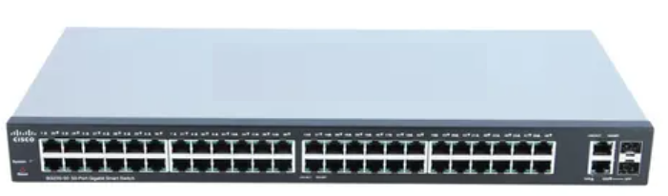

Red Tradicional características
Elementos Activos-Dispositivos intermedios
Routers/Switches
Sistemas Abiertos y Estándares.
Componentes Monolíticos.
Soluciones Propietarias.
Notes:
Las implementaciones actuales de las redes se basan en la utilización de protocolos distribuidos (que ejecutan sus procesos en forma autónoma dentro de los switches y routers) para construir las rutas internas por donde transitaran los paquetes desde su ingreso a la red hasta su salida de la misma (Hasan, 2014). Las acciones creación, modificación y eliminación de las rutas internas actúan en el “plano de control”.
Rutas están definidas, se programan los módulos de software que interaccionan con el hardware, y el tráfico de paquetes atraviesa por las trayectorias
Programadas.

Slide 8
Redes definidas por software Definición
Conjunto de técnicas relacionadas con el área de redes computacionales.
Su objetivo es facilitar la implementación de servicios de red de una manera determinista, dinámica y escalable.
Libera al administrador de red gestionar dichos servicios a bajo nivel.
Paradigma que posibilita servicios de computación a través de red, usualmente es internet.
Notes:
El desarrollo de las redes SDN en infraestructura públicas es primordial para facilitar el acceso a redes corporativas aplicando las técnicas y tecnologías modernas.
SDN: Redes definidas por software (Software Defined Network) Son un conjunto de técnicas relacionadas con el área de redes computacionales, cuyo objetivo es facilitar la implementación de servicios de red de una manera determinista, dinámica y escalable, evitando al administrador de red gestionar dichos servicios a bajo nivel.

Slide 9
Redes definidas por software Definición
Una nueva forma de organizar y programar las redes de computadoras; configurar y administrar el comportamiento de la red de forma dinámica y escalable.
Permite, centralizar y automatizar la administración de la red.
Aplica virtualización en la red, optimizando un gran control de la ingeniería de tráfico.
Notes:
El desarrollo de las redes SDN en infraestructura públicas es primordial para facilitar el acceso a redes corporativas aplicando las técnicas y tecnologías modernas.
SDN: Redes definidas por software (Software Defined Network) Son un conjunto de técnicas relacionadas con el área de redes computacionales, cuyo objetivo es facilitar la implementación de servicios de red de una manera determinista, dinámica y escalable, evitando al administrador de red gestionar dichos servicios a bajo nivel.

Slide 10
Redes definidas por software Antecedentes
Se iniciaron a partir de 1990.
Cambio de paradigma
Redes Tradicionales.
Funciones programables en la red.
Separación del plano de control y de datos.
Protocolo Openflow.
Notes:
Las redes tradiciones no han cambiado su funcionamiento en los últimos 30 años a diferencia de las técnicas de programación, estamos en presencia un cambio de paradigma al cual debemos adecuarnos.
El desarrollo de las redes SDN se iniciaron a partir de 1990, en base a la inclusión de funciones programables en la red, entre los años 2001-2007. Esto comenzó con la separación el plano de control y de datos, mejorando con esta innovación el rendimiento y administración de las redes.
Dentro del período 2007-2010, el surgimiento de los API OpenFlow, ofrece una interfaz abierta, publicita diversas maneras de separación del plano de control y de datos para que sea escalable; en esta práctica es donde la virtualización jugó un rol importante en la evolución de las SDN.

Slide 11

Redes definidas por software redes Tradicionales Vs Redes sdn
Enrutadores Tradicionales
Plano de Administración
Plano de Datos
Plano de Control
Notes:
Las redes modernas están en constante evolución para satisfacer las demandas de los usuarios. Las primeras redes de datos estaban limitadas a intercambiar información con base en caracteres entre sistemas informáticos conectados.
Las redes tradicionales de teléfono, radio y televisión se mantenían separadas de las redes de datos. En el pasado, cada uno de estos servicios necesitaba una red dedicada, con distintos canales de comunicación y diferentes tecnologías para transportar una señal de comunicación específica. Cada servicio tenía su propio conjunto de reglas y estándares para asegurar la comunicación satisfactoria.
Piense en una escuela construida hace cuarenta años. En ese entonces, las aulas contaban con conexiones por cable para la red de datos, la red telefónica y la red de video para los televisores.

Slide 12
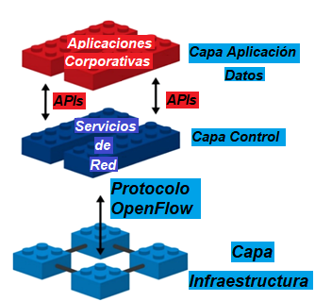
Redes definidas por software Arquitectura
Notes:
Capa de Infraestructura
En esta capa, los switches se encargarán de procesar los paquetes de datos basados en las reglas instauradas por el controlador de SDN. La red pasa a ser completamente programable con la posibilidad de realizar cambios de comportamiento en tiempo real y con un comando centralizado en un único punto lógico, el controlador. Los switches que están conectados a la capa de control mediante un canal seguro (Southbound API), son un simple dispositivo que reenvía flujos de datos desde un cliente a un servidor y viceversa.
Capa de Control
Aquí se encuentra el controlador a cargo de coordinar los cambios de configuración en los switches de la capa de datos, basado en las VNF programadas por los operadores de la red. Como el sistema operativo de una computadora normal ofrece servicios para el manejo de recursos y el acceso a sistema de archivos, un controlador de SDN provee funciones similares para las VNF. Existen diferentes tipos de controladores opensource que soportan diferentes versiones del protocolo Openflow, con diversas interfaces de programación y que ofrecen distintos servicios para las funciones de red virtualizadas (VNF).
Capa de aplicación y compilación
En esta capa se encuentran las funciones de red programadas en los lenguajes de alto nivel con el correspondiente compilador asociado, para traducir el código de las aplicaciones que emulan las VNF a las llamadas a la API (Northbound API) específica del sistema operativo del controlador de SDN que se esté implementando

Slide 13
Redes definidas por software Características
Programable  Control de la Red.
Ágil  Flujo de Tráfico.
Gestión Centralizada.
 Conmutador Lógico.
Configuración Pragmática.
 Dinámica y Automatizada.
Arquitectura Abierta.
 Independientes del Hardware.
Notes:
Programable: El control de la red se puede programar directamente porque está desacoplado de las funciones de reenvío.
Ágil: La abstracción del control del reenvío permite a los administradores ajustar dinámicamente el flujo de tráfico en toda la red para satisfacer las necesidades cambiantes.
Gestionada Centralmente: La inteligencia de la red está (lógicamente) centralizada en controladores SDN basados en software que mantienen una visión global de la red, que para las aplicaciones y los motores de políticas aparece como un único conmutador lógico.
Configurada Pragmáticamente: SDN permite a los administradores de red configurar, administrar, proteger y optimizar los recursos de red muy rápidamente a través de programas SDN dinámicos y automatizados, que pueden escribir ellos mismos porque los programas no dependen de software propietario.
Abierto: Basado en estándares e independiente del hardware: Cuando se implementa a través de estándares abiertos, SDN simplifica el diseño y la operación de la red porque los controladores SDN proporcionan las instrucciones en lugar de múltiples dispositivos y protocolos específicos del proveedor.

Slide 14
Redes definidas por software Componentes
Plano de Orquestación
Y Administración
Plano de Datos
Plano Control
Administrador
Cliente
Controlador
Orquestador

Slide 15
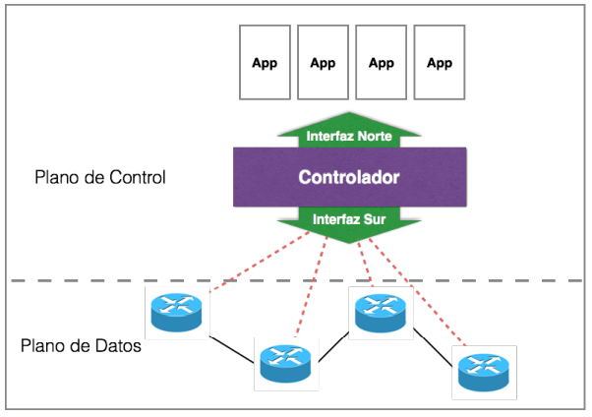
Redes definidas por software Componentes – Controlador
Notes:
Interfaz Sur :
A través de esta interface el controlador gestiona las tablas de instrucciones de los elementos de red mediante envío de registros de flujos.
Dispositivos :
Switch SDN.
Routers SDN.
Los Elementos de red luego procesaran los paquetes en el plano de datos de acuerdo a la información e las tablas.
Interfaz Norte:
Mediante esta interfaz el controlador permite que aplicaciones externas pueden utilizar el controlador para modelar algunos tipos de elementos físicos o lógicos (como firewalls, balanceadores de trafico, modeladores de Qos, orquestadores de datacenter, etc.), puedan implementarse de forma virtual.
Estos autores han identificado estos componentes en los principales controladores comerciales de VMware 19 (vCloud/ vSphere), Nicira (NVP), NEC (Trema), Big Switch Networks (Floodlight/BNC), Juniper (Contrail) y en muchos controladores OpenSource.

Slide 16
Redes definidas por software Componentes – Interfaz Norte
La interfaz norte, permite que aplicaciones SDN puedan modificar comportamientos del controlador, a través de APIs.
• Configurar flujos para alterar rutas entre dos equipos de red.
• Balancear el trafico a través de múltiples caminos de red.
• Reaccionar en forma tempranas a cambio en la topologías de la red, mediante la detección de fallas de enlaces, inserción de nuevos dispositivos y enlaces de red.
• Redirigir trafico con la finalidad de inspeccionar, autenticar, segregar.
Realizar algunas otras tareas relacionadas con la seguridad.
La interfaz norte carece actualmente de estándar y podría complicar la interoperabilidad entre aplicaciones y controladores.
Notes:
API: Es un conjunto de subrutinas, funciones y procedimientos (o métodos, en la programación orientada a objetos) que ofrece cierta biblioteca para ser utilizada por otro software como una capa de abstracción.
La interfaz norte, permite que aplicaciones SDN puedan modificar comportamientos del controlador, a través de APIs.
A través de las API las aplicaciones pueden:
• Configurar flujos para alterar rutas entre dos equipos de red.
• Balancear el trafico a través de múltiples caminos de red.
• Reaccionar en forma tempranas a cambio en la topologías de la red, mediante la detección de fallas de enlaces, inserción de nuevos dispositivos y enlaces de red.
• Redirigir trafico con la finalidad de inspeccionar, autenticar, segregar y realizar algunas otras tareas relacionadas con la seguridad. La interfaz norte carece actualmente de estándar y podría complicar la interoperabilidad entre aplicaciones y controladores.

Slide 17
Redes definidas por software Componentes – Controlador
Notes:
Interfaz Sur :
A través de esta interface el controlador gestiona las tablas de instrucciones de los elementos de red mediante envío de registros de flujos.
Dispositivos :
Switch SDN.
Routers SDN.
Los Elementos de red luego procesaran los paquetes en el plano de datos de acuerdo a la información e las tablas.
Interfaz Norte:
Mediante esta interfaz el controlador permite que aplicaciones externas pueden utilizar el controlador para modelar algunos tipos de elementos físicos o lógicos (como firewalls, balanceadores de trafico, modeladores de Qos, orquestadores de datacenter, etc.), puedan implementarse de forma virtual.
Estos autores han identificado estos componentes en los principales controladores comerciales de VMware 19 (vCloud/ vSphere), Nicira (NVP), NEC (Trema), Big Switch Networks (Floodlight/BNC), Juniper (Contrail) y en muchos controladores OpenSource.

Slide 18
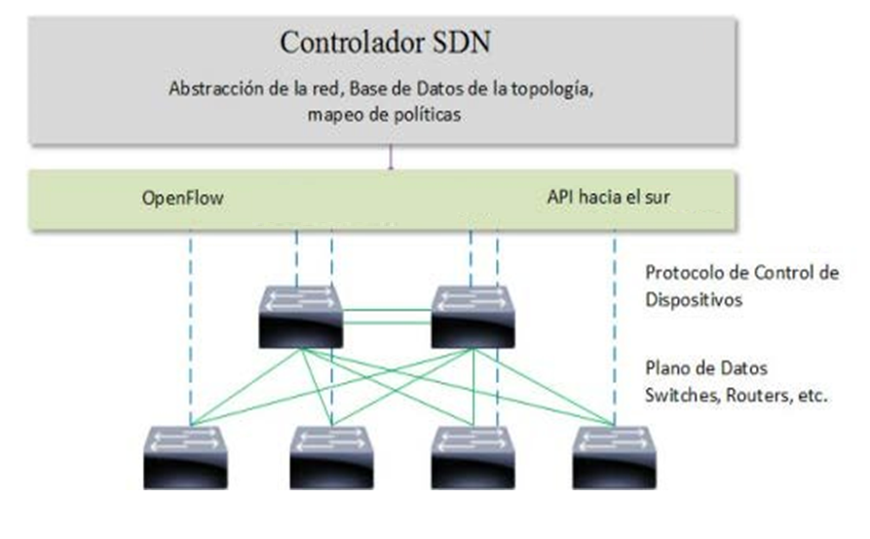

Redes definidas por software Protocolo Openflow – Interfaz Sur
Protocolo emergente y abierto de comunicaciones para control de dispositivos.
Permite a un servidor de software determinar el camino de reenvío de paquetes que debería seguir en una red de dispositivos SDN.
Notes:
Establece la comunicación entre el controlador SDN y los conmutadores o enrutadores de red (switches o routers), es decir, entre la capa de control y la capa de infraestructura.
Protocolo Openflow:
Surgido en la Universidad de Standford.
Control Centralizado, los elementos de red SOLO reenvían paquetes.
OpenFlow: Se define como un protocolo emergente y abierto de comunicaciones que permite a un servidor de software determinar el camino de reenvío de paquetes que debería seguir en una red de switches.
OpenFlow : Es un protocolo empleado entre la interfaz sur del controlador y los switches SDN, para la trasmisión de políticas, efectuar consultas al controlador sobre inexistencia de alguna política para procesar algún tipo de paquete , efectuar intercambio de información para la gestión de la topología de red y obtención de información estadística.
Los flujos almacenados en los elementos de red tienen dos campos, los datos que identifican ese flujo (origen, destino) y una acción. Existen dos modos de funcionamiento de OpenFlow: proactivo y reactivo
• En el modo proactivo, el controlador carga todas las tablas en forma previa al comienzo del procesamiento de paquetes en el plano de datos.
• En el modo reactivo, los dispositivos de red tienen sus tablas vacías cuando comienzan a procesar paquetes. Cuando llegan los paquetes, el dispositivo de red revisa si existen entradas en las tablas para procesarlos. Si no existe una entrada para procesar un paquete, el elemento de red informa al controlador de esta situación, el controlador determina la acción correcta y envía al elemento de red la entrada de flujo correcta. Con este método se van poblando las tablas con todas las acciones necesarias.

Slide 19
Redes definidas por software Protocolo Openflow – Interfaz Sur
Surgido en la Universidad de Standford.
Protocolo emergente y abierto de comunicaciones.
Permite a un servidor de software determinar el camino de reenvío de paquetes que debería seguir en una red con dispositivos intermedios (Switches, Routers, Firewalls).
Transmite Políticas de acuerdo al flujo/tipo de paquetes (Datos, Audio y Video).
Respecto a las tablas de Flujo y sus acciones trabaja en modo proactivo y reactivo.
Notes:
Establece la comunicación entre el controlador SDN y los conmutadores o enrutadores de red (switches o routers), es decir, entre la capa de control y la capa de infraestructura.
Protocolo Openflow:
Surgido en la Universidad de Standford.
Control Centralizado, los elementos de red SOLO reenvían paquetes.
OpenFlow: Se define como un protocolo emergente y abierto de comunicaciones que permite a un servidor de software determinar el camino de reenvío de paquetes que debería seguir en una red de switches.
OpenFlow : Es un protocolo empleado entre la interfaz sur del controlador y los switches SDN, para la trasmisión de políticas, efectuar consultas al controlador sobre inexistencia de alguna política para procesar algún tipo de paquete , efectuar intercambio de información para la gestión de la topología de red y obtención de información estadística.
Los flujos almacenados en los elementos de red tienen dos campos, los datos que identifican ese flujo (origen, destino) y una acción. Existen dos modos de funcionamiento de OpenFlow: proactivo y reactivo
• En el modo proactivo, el controlador carga todas las tablas en forma previa al comienzo del procesamiento de paquetes en el plano de datos.
• En el modo reactivo, los dispositivos de red tienen sus tablas vacías cuando comienzan a procesar paquetes. Cuando llegan los paquetes, el dispositivo de red revisa si existen entradas en las tablas para procesarlos. Si no existe una entrada para procesar un paquete, el elemento de red informa al controlador de esta situación, el controlador determina la acción correcta y envía al elemento de red la entrada de flujo correcta. Con este método se van poblando las tablas con todas las acciones necesarias.

Slide 20
Redes definidas por software Componentes – Controlador
Panel de control de la red.
Traducir las necesidades o requisitos de la capa aplicación a los elementos de red.
Comunicación entre los distintos tipos de enlaces. (Mpls-Lte, Vsat. ETC.).
Segmenta la red global y unifica en redes regionales (mallas regionales).
Provee información a las aplicaciones SDN, incluyendo estadísticas y eventos.
Notes:
El controlador SDN se encarga de traducir las necesidades o requisitos de la capa Aplicación a los elementos de red, y de proporcionar información relevante a las aplicaciones SDN, pudiendo incluir estadísticas y eventos
Rol de los Controladores, estos son los encargados principales de tomar el responsabilidad del Panel de Control de la red. También son los encargados de segmentar la red global y unificarla en redes regionales. A raíz de ello, se obtiene una reducción en la complejidad de la red ya que se disminuye el tamaño de las tablas de enrutamiento, como así también, se disminuye la cantidad de actualizaciones en los protocolos de comunicación que utilizan los Controladores entre sí cuando se generan cambios en la red.
Además, el rol del Controlador permite la comunicación entre los distintos tipos de enlaces que puedan existir en la red. Por ejemplo, si hay más de un proveedor de MPLS, necesitamos de los controladores para hacer de puente entre ellos. Sucede de la misma manera, si tenemos enlaces de Internet, MPLS, LTE, etc.
Cabe destacar que, si bien anteriormente se mencionó que una de las misiones de SD-WAN era hacer una red mallada sin la necesidad de un Concentrador, es entendible que para la unificación de los distintos tipos de enlaces o bien de distintos proveedores de redes privadas como MPLS, VSAT, etc., se necesitará de los controladores para que hagan las veces de inter-conectores entre las distintas tecnologías o proveedores. Lo mismo ocurre en la estrategia de separar la red en regiones (por lo que daría lugar, a nivel global, a de redes malladas regionales).

Slide 21
Redes definidas por software Componentes – Orquestador
Cerebro de la Red.
Topología de la red - Plantillas de configuración.
Director o Administrador
Enrutamiento, seguridad, Optimización y Balanceo de carga.
Cantidad muy granular de configuraciones.
Calidad de servicio para C/Tipo de enlace (QoS).
Configuraciones de los dispositivos finales.
Configuraciones hacia la LAN y los circuitos WAN.
Configuraciones de BGP.
Servicios Virtuales.
Aprovisionamiento de los equipos, el despliegue o instalación de los mismos en la red y su posterior Administración.
Notes:
Por un lado, se encuentra el rol de Director o Administrador de la solución, el cual es el encargado de la Orquestación de la arquitectura. Es decir, es el cerebro de la red y, por ende, el encargado del aprovisionamiento de los equipos, el despliegue o instalación de los mismos en la red y su posterior administración. A su vez, es el administrador de todos los servicios que se brindan en la red (Enrutamiento, seguridad, aceleración, balanceo, etc.).
Cabe señalar que el Director, además, es el encargado de establecer la topología de la arquitectura de la red (ya sea una red mallada completa, redes malladas conexas, redes punto a punto, punto-multipunto, etc.), como así también, de todas las configuraciones de los equipos remotos.
Dentro de este mismo rol, también se definirán las plantillas de configuración, que son las que poseen la configuración general de los sitios a implementar (tema que se tratará en más detalle en el capítulo X. Despliegue y automatización). De esa manera, si varios sitios poseen características similares, permite que puedan agruparse en una misma plantilla de configuración y estandarizarse el despliegue de la red. En otras palabras, esto implica que una misma configuración, pueda ser utilizada para varias oficinas o sitios de manera que se agilice la implementación de los equipos a raíz de su automatización.
En el rol de Director, además, se puede definir una cantidad muy granular de configuraciones, como puede ser la calidad de servicio para cada tipo de enlace, las configuraciones de los dispositivos finales, configuraciones hacia la LAN y configuraciones hacia los circuitos Wan, las especificaciones tanto Underlay como Overlay de los sitios, configuraciones de BGP, etc.
El Director termina haciendo las veces de un único panel o interfaz de administración de toda la red, en virtud de que desde una única ubicación de red se puede administrar toda la infraestructura WAN por más grande que sea. De esa manera, resulta posible ver todos los equipos a través de distintos tableros predefinidos y/o configurables desde los cuales se obtiene el control absoluto de lo que sucede en cada sitio particular y, a su vez, en la red en general. Asimismo, permite monitorear cualquier enlace, ejecutar cualquier tipo de operación a nivel de equipo o grupo de equipos, como desplegar nuevos dispositivos finales o controladores, agregarlos a la red, ejecutar actualizaciones a nivel global en todos los equipos, etc.
Por otro lado, también existe el rol de los dispositivos finales, que son los encargados de conectar los distintos sitios remotos a la red. Son los enrutadores de cada sitio, los cuales también pueden brindar los servicios agregados que se necesiten, como podría ser la aceleración WAN, seguridad, balanceo, etc.
Justamente, estos dispositivos finales reciben la configuración desde el Director o Manager y son quienes brindan la conectividad a los usuarios finales a la red WAN. Asimismo, pueden brindar múltiples servicios a los usuarios finales, los cuales pueden ser propios (ya sea desarrollados por el proveedor de la solución) o de un proveedor externo (un desarrollo de una empresa tercerizada) como puede ser las funciones de seguridad, aceleración WAN, perímetro de seguridad, balanceo de carga, etc.
El agregado de servicios en los enrutadores se da gracias al uso de servicios virtuales en los dispositivos finales (los cuales son físicos). Para ello, se les agregan imágenes de servicios virtuales a los equipos finales -los cuales constan de un módulo principal- que ofrece la funcionalidad de Enrutador (a estos, a su vez, se les pueden adicionar más servicios a través de otras imágenes a medida que las necesidades lo requieran). Estas funcionalidades virtuales que se agregan a los dispositivos finales son llamadas Virtualización de Funciones de red (del inglés Virtual Network Function – VNF).
Esto hace que los dispositivos finales puedan brindar servicios desde la capa 2 hasta la capa 7 dentro del modelo TCP/IP, gracias a los distintos servicios que pueden ejecutar dentro de los mismos.
Como ya se ha mencionado anteriormente, los dispositivos finales son quienes tendrán bajo su responsabilidad (junto con los controladores), establecer los túneles dinámicos (lógicos) a los fines de conectar los distintos sitios entre sí, o conectar ellos mismos contra los controladores

Slide 22
Redes definidas por software Componentes – Interfaz Norte
Vmware NSX Data Center.
Cisco Open Network Environment (ONE).
Microsoft Azure.
Notes:
Vmware NSX Data Center
Cisco Open Network Environment (ONE).

Slide 23







¿Preguntas?
Any questions?
Dúvidas?
Des questions?
Qualche domanda?
Eine Frage?
Есть вопросы?

